Slide 1
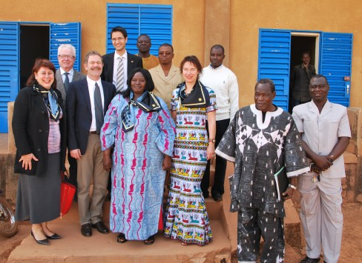
Förderkreis Burkina Faso e.V. Ludwigsburg
Eine kleine Einführung in seine Geschichte und seine Aktivitäten

Slide 2
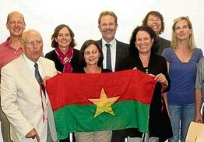
Die Gründung des Förderkreises
Der Förderkreis Burkina Faso e.V. Ludwigsburg wurde im Juli 2008 durch Bürger der Stadt Ludwigsburg gegründet
Keimzelle war das Afrika-Projekt der Partnerstädte Montbéliard und Ludwigsburg seit 2006
Erster Vorsitzender wurde der frühere OB der Stadt Ludwigsburg, Dr. Otfried Ulshöfer
Es gibt eine intensive Partnerschaft zwischen der burkinischen Nichtregierungsorganisation AZND (‚Association Zood Nooma pour le Développement ‘) sowie Ludwigsburgs Partnerstadt Montbéliard

Slide 3
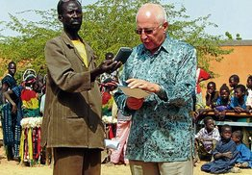
Die Ziele des Förderkreises
Der FK Burkina Faso hat die folgenden Ziele:
Förderung der Entwicklungshilfe und der Völkerverständigung
Hilfe zur Selbsthilfe vor Ort
Verbesserung des Bildungswesens und der Ernährungssituation der Bevölkerung

Slide 4
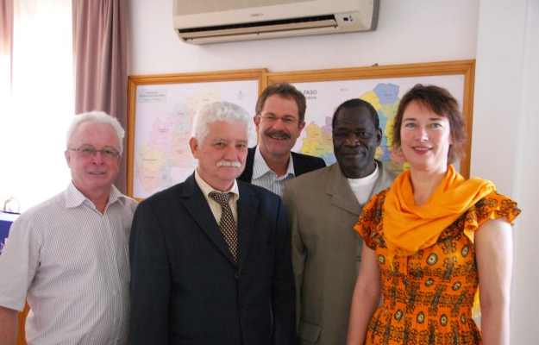
Der Förderkreis: Fakten
Der Förderkreis hat derzeit ca. 60 Mitglieder (Ende 2015)
1. Vorsitzender ist Konrad Seigfried, Stellvertretende Vorsitzende sind Petra Weichel und Hans-Willi Lüdenbach
Schatzmeister ist Kurt Maier; Schriftführerin ist Kathrin Küßner

Slide 5
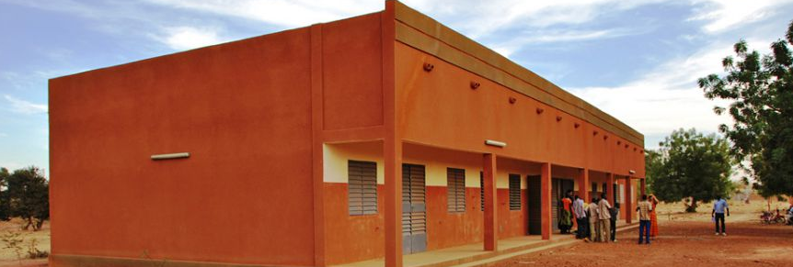
Projekte: die Berufsschule CFPK
20 Jugendliche haben 2011 mit der 3-jährigen Ausbildung begonnen, derzeit sind es ca. 40 Auszubildende
Die burkinische Organisation Association Zood Nooma (AZND) betreibt die Berufsschule im Auftrag des Förderkreises.
Der Förderkreis trägt derzeit die kompletten Betriebskosten von rund 15.000 € pro Jahr

Slide 6
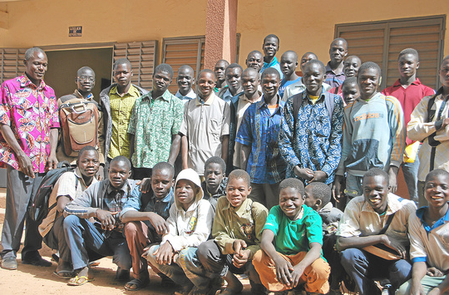
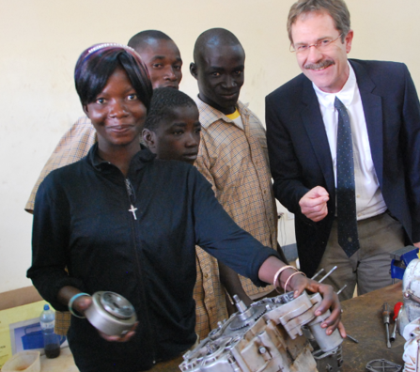
Projekte: Die Auszubildenden des CFPK
Die jungen Auszubildenden des ersten Jahrgangs haben in Ouagadougou bei einer Zwischenprüfung hervorragend abgeschnitten. Die vier besten Prüflinge kamen alle aus der „Ludwigsburger“ Berufsschule!
16 Auszubildende des beruflichen Ausbildungszentrums CFPK haben das staatliche Examen in Zweiradmechanik (CQP) in der Zeit vom 18. bis 24. Juni 2013, darunter zwei Mädchen.

Slide 7
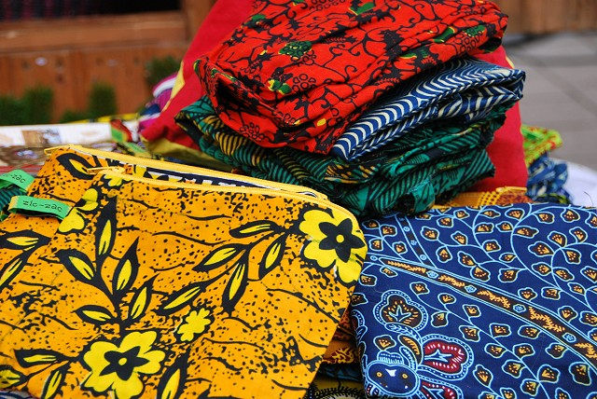
Das Nähatelier zic-zac
Anke Wiest, Vorstandsmitglied des FK, hat 2013 in Eigeninitiative ein Nähatelier aufgebaut, das in den Räumen der Berufsschule untergebracht ist
Unter dem Label „zic-zac“ werden u.a. Stiftmäppchen, Beutel und Taschen produziert
Derzeit 11 Mädchen lernen das Nähen und Entwerfen der Produkte

Slide 8
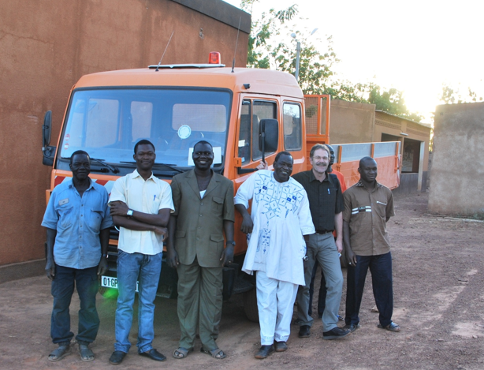
Weitere Hilfsaktionen des Förderkreises
2011: Verschickung eines alten Lastwagen mit Werkzeugen und Ausrüstungsgegenständen
2014: Spende von 40 Werkzeugkisten der Firma Hahn & Kolb für die Absolventen des CFPK
2014: Sammlung und Verschickung von Werkzeugen und Möbeln

Slide 9
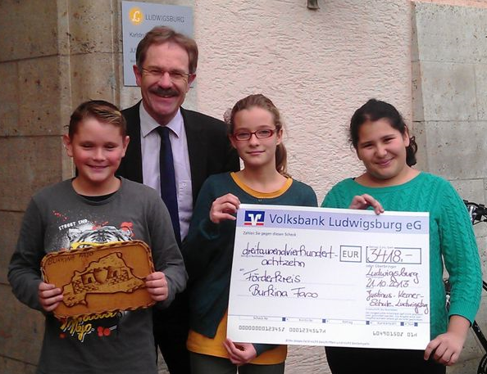
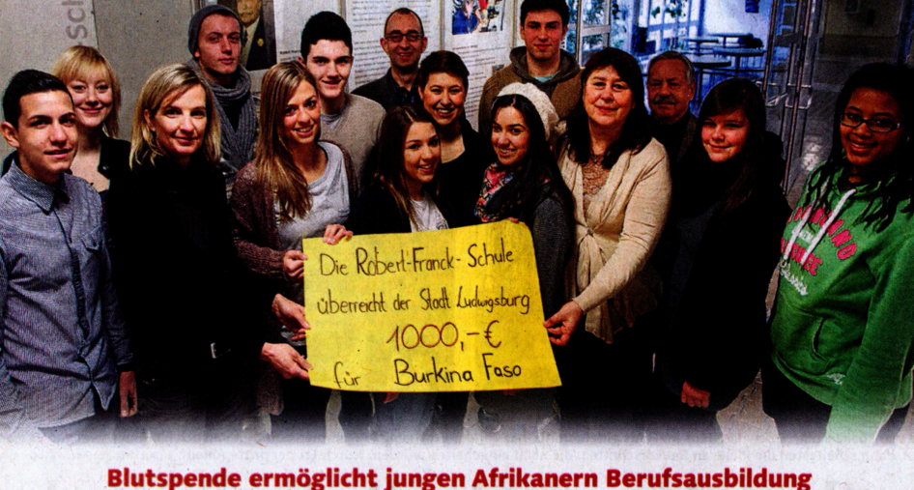
Unterstützung durch Schüler aus Ludwigsburg
Schüler einiger Ludwigsburger Schulen haben in eigener Initiative beträchtliche Geldsummen zur Unterstützung des Förderkreises gesammelt.
Spendensammlung
Eine Theateraufführung
Blutspendenaktion
Jährliche Aktion ‚Mitmachen Ehrensache‘

Slide 10
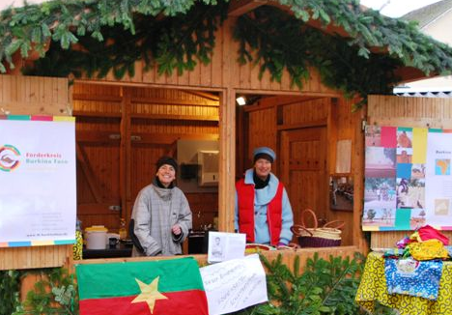
Weihnachtsmarkt
Jedes Jahr hat der Förderkreis an einem Samstag einen Informations- und Verkaufsstand auf dem Ludwigsburger Weihnachtsmarkt
Dort werden regelmäßig auch Produkte des Nähateliers zic-zac aus Kongoussi angeboten

Slide 11
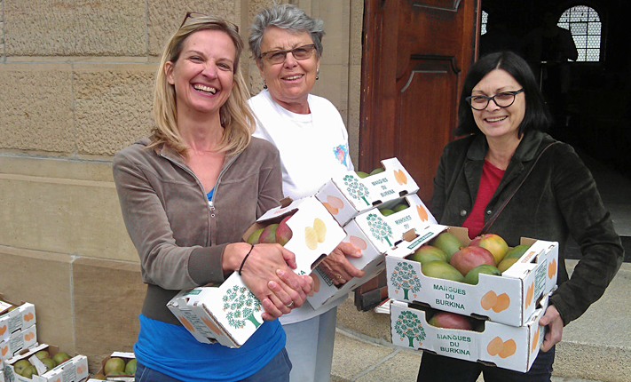
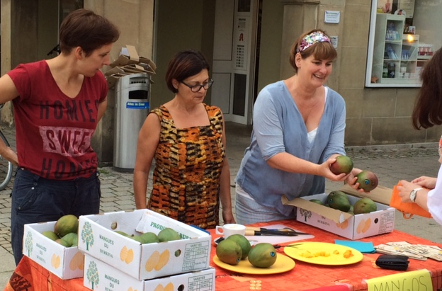
Mangoaktion
Jedes Frühjahr erhält der Förderkreis, organisiert durch Silke Blümel, eine (stetig wachsende) Menge von Mangos aus Burkina Faso.
Dieses Jahr (2015) waren es 1.200 Kartons zu je 5 kg!

Slide 12
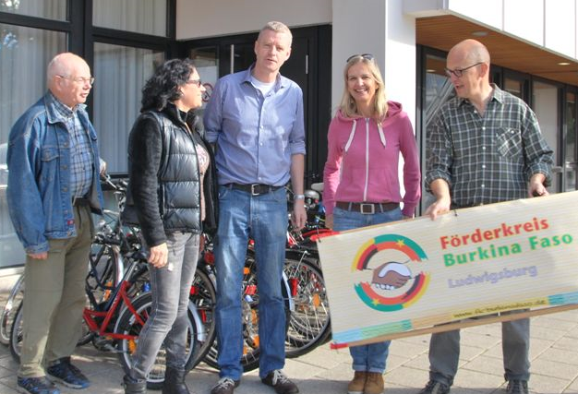
Fahrradsammelaktion
Im Oktober 2014 führte der Förderkreis zum zweiten Mal eine Fahrradsammelaktion durch. Es wurden 105 gebrauchte Fahrräder plus Zubehör gespendet, die einige Zeit später ihr Ziel Kongoussi erreichten.

Slide 13
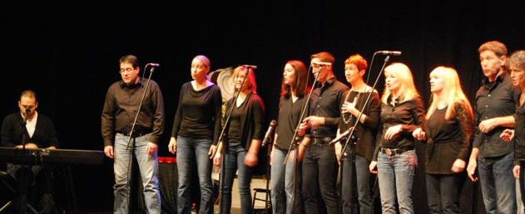
Benefizkonzerte
Januar 2014: ausverkauftes Konzert der Vokalgruppe “Vocal Affair“ mit 400 begeisterten Zuhörern
3. Mai 2016: Konzert mit dem Orchester des Goethe-Gymnasiums und der Big Band des Partnergymnasiums aus Lübeck

Slide 14
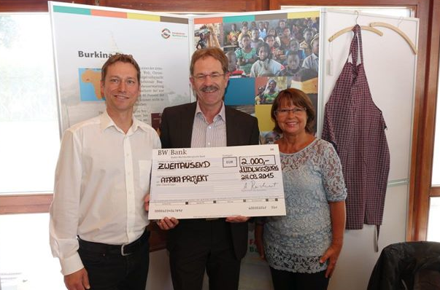
Aktion« Restcent »
Eine Vielzahl Angestellte des Stadt Ludwigsburg spendeten die Zahl nach dem Komma ihres Gehaltes dem Förderkreis
Auf diese Weise sind allein im vergangenen Jahr mehr als 2.000 EUR zusammengekommen.

Slide 15
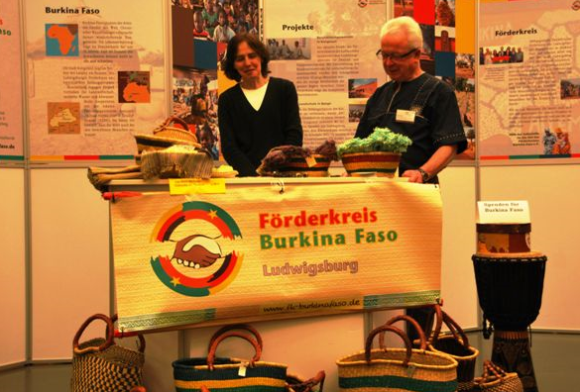
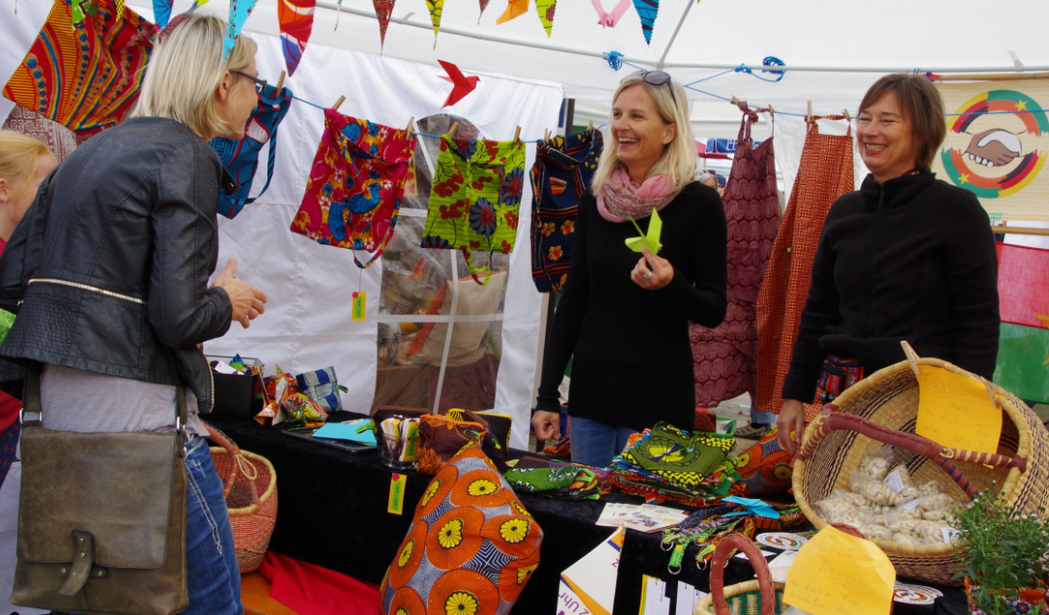
Weitere Aktionen
Informations- und Verkaufsstände auf dem Afrikatag (April 2013) und dem interkulturellen Fest (September 2015)

Slide 16
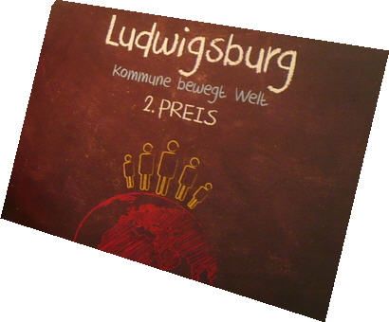
Weiteres von Interesse
Es gibt derzeit ca. 20 Patenschaften, bei der Ludwigsburger Bürger besonders bedürftige Schüler der Berufsschule CFPK unterstützen.
Die Stadt Ludwigsburg hat 2014 – mit dem Engagement in Kongoussi als zentralem Bestandteil – den zweiten Preis beim Bundeswettbewerb „Kommune bewegt Welt“ gewonnen

Slide 17
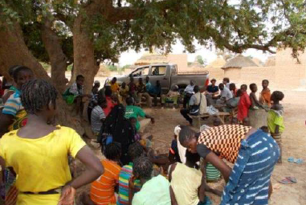
Nächste geplante Aktivitäten
Ausführung von Projekten, die im Zuge des bundesweiten Projektes „50 Kommunale Klimapartnerschaften bis 2015“ definiert wurden:
Schaffung von 10 Brunnenstellen an verschiedenen Orten der Kommune Kongoussi
Solargestützte Beleuchtung in der Gesundheitsstation und der Grundschule
Weitere Unterstützung der Berufsschule CFPK

